Slide 1
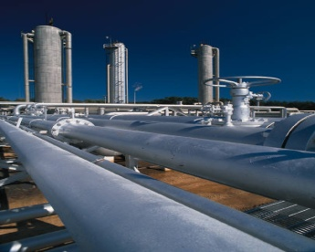
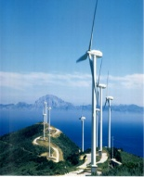
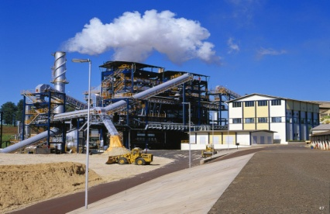


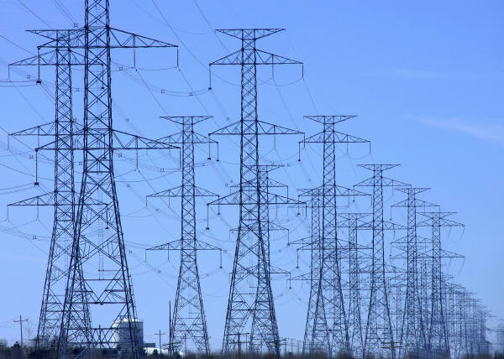
5ª Reunião Ampla
Revisão Ordinária das Garantias Físicas de Energia de Usinas Hidrelétricas
Brasília, 22 de novembro de 2016

Slide 2
AGENDA
  Abertura → MME, EPE, CCEE
  Cronograma das atividades → MME
  Contexto
  Descrição da Configuração de Referência
  Abrangência da Revisão
  Configurações Necessárias para Cálculo → EPE
  Metodologia
  Resultados Preliminares
  Aperfeiçoamentos futuros
  Análise dos resultados → CCEE

Slide 3
Contexto
Decreto nº 2.655/1998
Portaria MME nº 303/2004
Portaria MME nº 681/2014
Portaria MME nº 537/ 2015
Portaria MME nº 622, de 17 de novembro de 2016

Slide 4
Contexto
Portaria MME nº 622/2016:
    Relatório “Revisão Ordinária de Garantia Física de Energia das Usinas Hidrelétricas - UHEs”, de 11 de novembro de 2016,
    Valores Revistos de Garantia Física de Energia das Usinas Hidrelétricas, que constam na Nota Técnica EPE-DEE-RE-097/2016-r0, de 11/11/2016
    Coloca em CP até o dia 4 de dezembro de 2016, por meio do Portal de Consulta Pública.
    Fixa prazo, até 4 de dezembro de 2016, para que os agentes declarem os novos valores de Taxa Equivalente de Indisponibilidade Forçada - TEIF e de Indisponibilidade Programada - IP, conforme dispõe o art. 5o , § 1o , da Portaria MME no 484, de 11 de setembro de 2014
    Estabelece que os valores de TEIF e IP das Usinas Hidrelétricas Despachadas Centralizadamente no SIN submetidas à Revisão Ordinária de Garantia Física de Energia, de que trata o art. 1o , serão utilizados na determinação dos Índices de Referência de Disponibilidade considerados nos Procedimentos e Regras de Comercialização de Energia Elétrica vigentes.

Slide 5
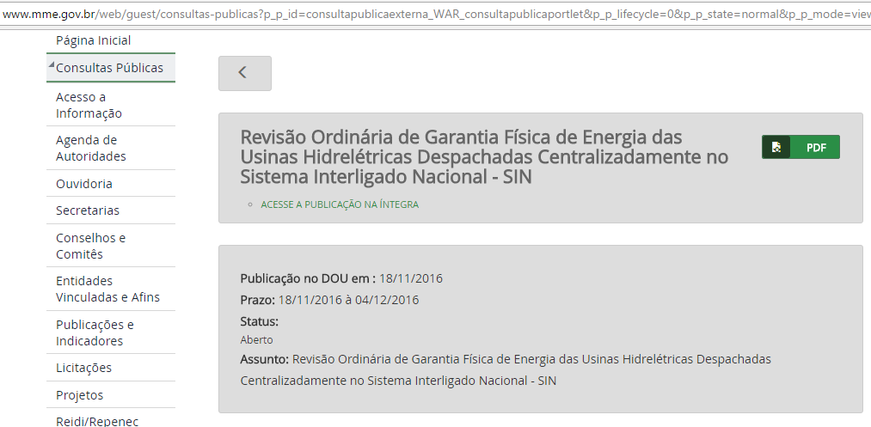
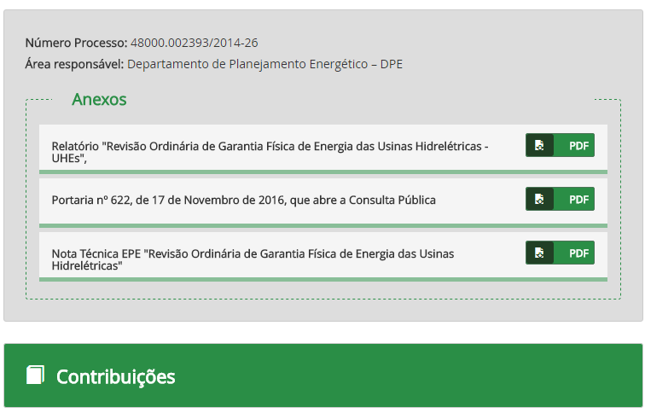
Contexto
Portaria MME nº 622/2016:

Slide 6
CONTEXTO
Pontos de Destaque da atualização de premissas e parâmetros que poderiam impactar na Revisão das garantias físicas:
  Modelo NEWAVE em sua versão 22.6, atualmente em validação pela FT-Newave com previsão de homologação no mês de novembro de 2016.
  Reservatórios Equivalentes de Energia: seguindo a topologia D3, considerada no PMO, conforme Despacho ANEEL nº 3.276, de 22/09/2015, a saber: Sudeste, Madeira, Teles Pires, Itaipu, Paraná, Sul, Nordeste, Norte e Belo Monte.
  Parâmetros do CVaR: alfa 50% e lambda 40%.
  Custo Marginal de Expansão: R$ 193,00/MWh.
  Função de Custo do Déficit: patamar único de R$ 4.650,00/MWh.
  Configuração de referência baseada no PMO de Setembro de 2016.
  Modelo SUISHI em sua versão 11.0.

Slide 7
Descrição da configuração
de referência
Configuração Hidrelétrica
  UHE despachadas centralizadamente e interligadas ao SIN, em operação, concedidas ou licitadas.
Dados físicos e operativos
  PMO set/2016
  Características homologadas pela ANEEL, Resoluções, Despachos, Ofício e Notas Técnicas emitidas por ANA e ANEEL.
Usos consuntivos: definidos em conjunto com a ANA. Ano de referência: 2016
TEIF/IP: Portarias MME nº 484/2014 e nº 248/2015:
  Usinas com menos de 60 meses de operação comercial: anexo da Portaria 248/2015
  Usinas com mais de 60 meses de motorização completa:
    Valores apurados referentes ao período de jan/2011 a dez/2015
    Para o cálculo final, a ser publicado em 26/12/2016, serão considerados os valores declarados, que atenderem aos critérios, para os agentes listados na Portaria MME nº 622/2016.

Slide 8
Descrição da configuração
de referência
Configuração Termelétrica
  UTE despachadas centralizadamente e interligadas ao SIN, em operação, autorizadas e acompanhadas pelo DMSE/SEE-MME.
  Usinas com graves impedimentos para início da construção e/ou usinas que estão em processo de suspensão ou revogação da autorização foram modeladas com disponibilidade nula.
TEIF/IP: Referência: PMO set/2016
Inflexibilidade Operativa: declarada para os cálculos das GF vigentes ou PMO de set/2016, na ausência daqueles.
CVU
  Usinas dos leilões de 2007, 2008, 2011 a 2014: calculados de acordo com a Portaria MME nº 42/2007, sendo que para a parcela de Custo de Combustível - Ccomb, foi considerada a média dos preços dos combustíveis de set/2015 a ago/2016 (meses “M-1” de apuração do Pv). A taxa de câmbio adotada foi a média do período de set/2015 a ago/2016.
  Para as demais usinas: média dos CVU dos PMOs de out/15 a set/16.

Slide 9
Abrangência da Revisão
Somente serão revistos os valores de garantia física de energia local das usinas hidrelétricas despachadas centralizadamente cuja garantia física de energia é válida e eficaz há pelo menos cinco anos.
  Os valores vigentes de benefício indireto não serão revisados.
Para que uma usina seja considerada passível de revisão, a data de início de validade e eficácia de sua garantia física deverá ser igual ou anterior a 31 de dezembro de 2010.
  A data de início de validade e eficácia da garantia física é a mais recente entre:
    Data de início de vigência do montante de garantia física
    Data de entrada em operação comercial no SIN da UG com a qual a UHE atinge todo montante de garantia física

Slide 10
Abrangência da Revisão
São 153 usinas na configuração de referência:
GF_{TOTAL} = GF_{local} + BI + GF_{CFSec}
Bombas e Reservatórios puros
(5)
UHE SEM Revisão Extraordinária de GF
(121)
UHE COM Revisão Extraordinária de GF
(27)
GF LOCAL pré-RE
∆GF RE
GF LOCAL

Slide 11

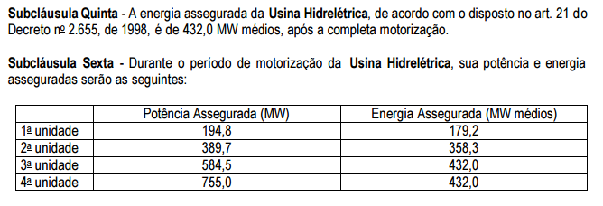
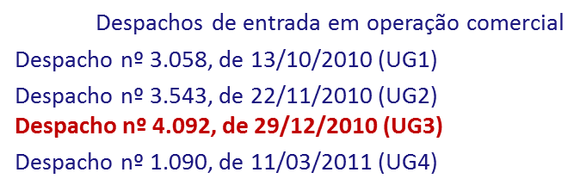
Abrangência da Revisão
Exemplo 1): UHE Foz do Chapecó (UHE sem Revisão Extraordinária)
Data de início de validade e eficácia da Garantia Física: 30/12/2010
    Data de início de vigência do montante de garantia física: 07/11/2001
    Data de entrada em operação comercial no SIN da UG com a qual a UHE atinge todo montante de garantia física: 30/12/2010

Slide 12
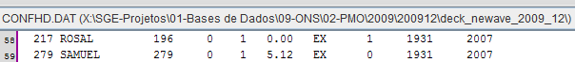
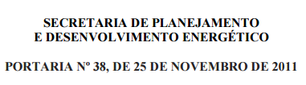
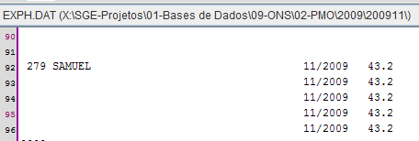

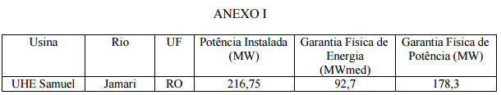
Abrangência da Revisão
Exemplo 2): UHE Samuel (UHE sem Revisão Extraordinária)
Data de início de validade e eficácia da Garantia Física: 11/2011
    Data de início de vigência do montante de garantia física: 11/2011
    Data de entrada em operação comercial no SIN da UG com a qual a UHE atinge todo montante de garantia física: 11/2009

Slide 13
Abrangência da Revisão
Exemplo 3): UHE Rosana (UHE com Revisão Extraordinária)
    Valores de GF (MWmed): 177 + (-1) + 6,7 = 182,7
Data de início de validade
e eficácia da Garantia Física: 2003 dez/2012 maio/15
2003:
Dez/12:
Maio/15
Apenas a parcela de GF LOCAL pré-RE será revisada!
GF LOCAL pré-RE
∆GF (1) RE
GF LOCAL
∆GF (2) RE

Slide 14
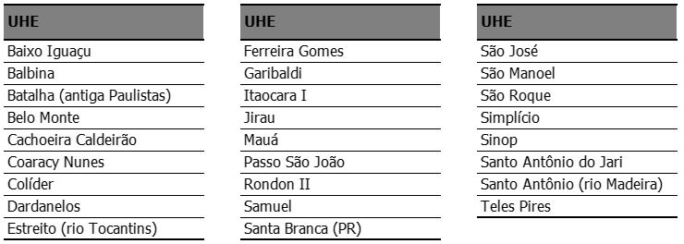
Abrangência da Revisão
São 153 usinas na configuração de referência:
  5 bombas/reservatórios: Guarapiranga, Billings, Lajes, Jordão e Ernestina
  26 usinas cuja garantia física não será revisada em 2016:
  122 usinas cuja garantia física será objeto de revisão em 2016
    Os valores vigentes de benefício indireto e os acréscimos/decréscimos de garantia física obtidos em função de Revisões Extraordinárias (conforme rito da Portaria 861/2010) serão preservados.

Slide 15
Abrangência da Revisão
Os acréscimos/decréscimos de garantia física obtidos em Revisões Extraordinárias (conforme rito da Portaria 861/2010) serão preservados, pois a data de publicação desses montantes é posterior à 30/12/2010:

Slide 16
CONFIGURAÇÕES DE CÁLCULO
Os valores vigentes de benefício indireto e os acréscimos/decréscimos de garantia física obtidos em função de Revisões Extraordinárias (Portaria 861/2010) serão preservados.
    Portanto, é necessário definir outras configurações para esta revisão, além da configuração de referência.
      Configurações excluindo usinas com BI vigente
      Configurações com usinas com características pré-Revisão Extraordinária (pré-RE)
      Configurações combinando os dois critérios acima.

Slide 17
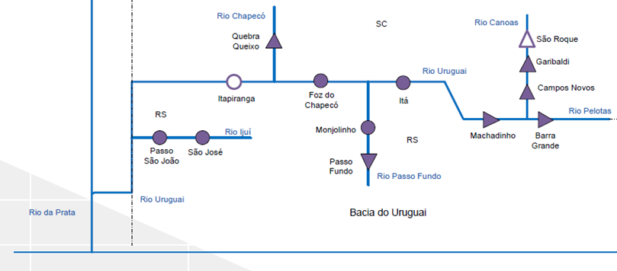
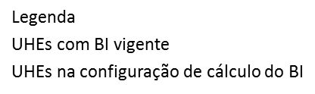
CONFIGURAÇÕES DE CÁLCULO
Exemplo 1) Bacia do Uruguai
UHEs revisáveis da Bacia do Uruguai | Configurações de cálculo
Campos Novos e Foz do Chapecó | CR sem São Roque
Machadinho e Itá | CR sem São Roque e sem Barra Grande
Demais UHE revisáveis | Configuração de Referência - CR

Slide 18
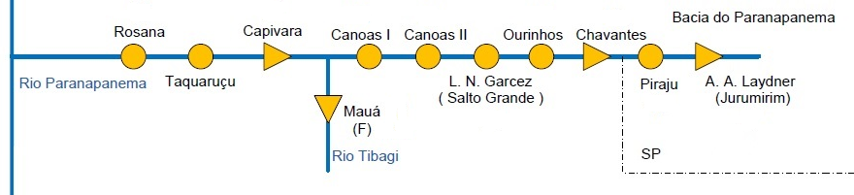
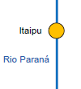
CONFIGURAÇÕES DE CÁLCULO
Exemplo 2) Bacia do Paranapanema
UHEs revisáveis da Bacia do Paranapanema | Configurações de cálculo
Jurumirim | CR com Jurumirim pré-RE
Chavantes | CR com Chavantes pré-RE
Capivara | CR com Capivara pré-RE e sem Mauá
Taquaruçu | CR com Taquaruçu pré-RE e sem Mauá
Rosana | CR com Rosana pré-RE e sem Mauá
Demais UHE revisáveis | Configuração de Referência - CR

Slide 19
METODOLOGIA
É baseada naquela empregada para o cálculo das garantias físicas de energia dos novos empreendimentos de geração de energia elétrica do SIN.
Configuração Hidrotérmica
Configuração Hidrelétrica
NEWAVE
SUISHI
Altera o Mercado
não
CMO = CME
Risco ≤ 5%
sim
Energias Firmes
Carga Crítica
Determinação das Ofertas H e T
Rateio da Oferta H entre as UHEs
Garantias Físicas

Slide 20
METODOLOGIA
Para as 122 usinas cuja garantia física será objeto de revisão em 2016
  Os valores vigentes de benefício indireto e os acréscimos/decréscimos de garantia física obtidos em função de Revisões Extraordinárias (Portaria 861/2010) serão preservados -> configurações específicas de cálculo.
  Os limites de redução previstos no Decreto 2.655/1998 serão aplicados às garantias físicas locais obtidas e somente ao final os montantes preservados serão somados.
  Conforme definido na Portaria MME nº 101, de 22 de março de 2016, a garantia física total de uma usina hidrelétrica deverá ser limitada ao valor de sua disponibilidade máxima de geração.
    Caso ultrapasse este valor, a garantia física local será reduzida de forma que a garantia física total atenda a esta restrição.

Slide 21
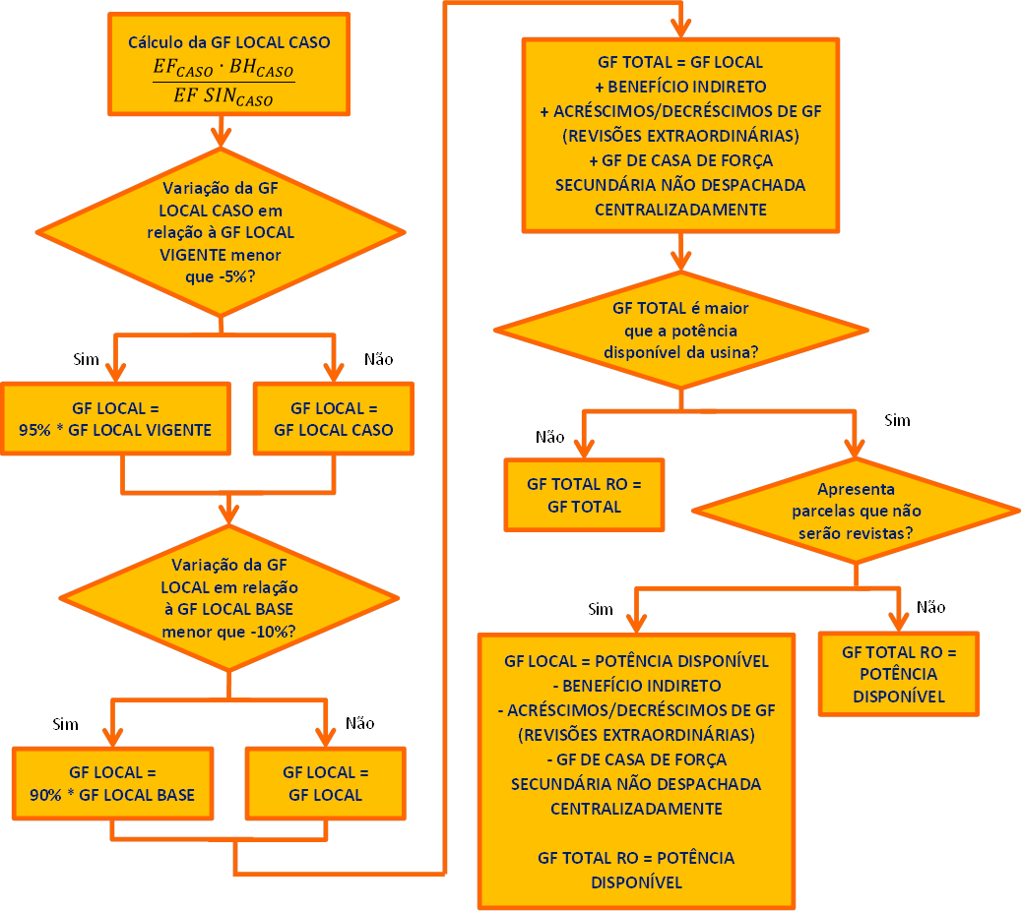
METODOLOGIA
  Fluxograma
  de cálculo
  da GF_{TOTAL} RO:
Notes:
21
21

Slide 22
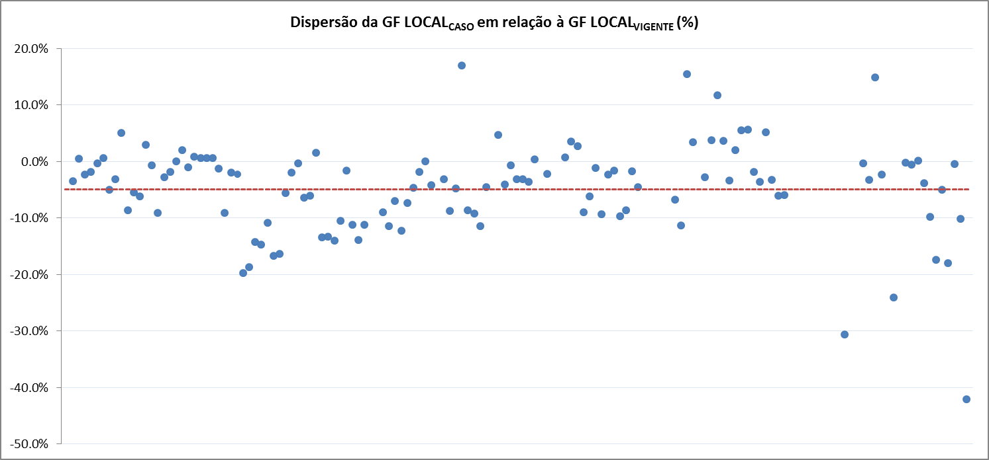
RESULTADOS PRELIMINARES
48 usinas com perdas maiores que 5% em relação à GF vigente
Aplicar o limite de redução de 5%

Slide 23
RESULTADOS PRELIMINARES
Nota Técnica EPE-DEE-RE-097/2016-r0, de 11 de novembro de 2016
-1.409 MWmed
-2,5%
GF VIGENTE TOTAL = 57.425 MWmed
GF REVISADA TOTAL = 56.016 MWmed
13.419 MWmed
13.419 MWmed
24%
42. 598 MWmed
76%

Slide 24
Aperfeiçoamentos Futuros (próximo ciclo)
Aperfeiçoamentos metodológicos (exemplos):
  Múltiplos períodos críticos
  Modelo individualizado hidrotérmico
Aperfeiçoamento de configuração:
  Atualização das séries de vazões em função da nova base de usos consuntivos desenvolvida pela ANA (atividade a ser desenvolvida em 2017, a depender do ONS/ANEEL)
  Atualização das produtibilidades das usinas (provável finalização do estudo do ONS em 2017)
  Atualização das curvas (PCA, PCV, PJ) → Ainda sem previsão (ANA/ANEEL)
Elaboração de um Plano de Continuidade dos trabalhos conforme já determinado na Portaria 681/2014:
  “II – elaborar plano de trabalho, com horizonte de longo prazo, no qual constem as instituições envolvidas e as atividades a serem realizadas, o grau de interação e responsabilidades das instituições, o fluxo de informações e prazos definidos para cada atividade, visando atender periodicamente a revisão ordinária prevista no Decreto 2.655/1998.”

Slide 25
Fim

